Slide 1

Desafío N°2 – Grupo 7
Blanche, Alejandro
Navone , Santiago
Zerni, Diego

Slide 2
Metodología de Trabajo
Lectura y análisis de datos (tipo, %nulos, columnas importantes, duplicados).
Observación de correlación de variables.
Generación de dummies de variables categóricas.
Creación de nuevos features que aporten mas correlación.

Slide 3
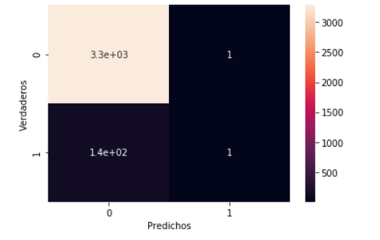
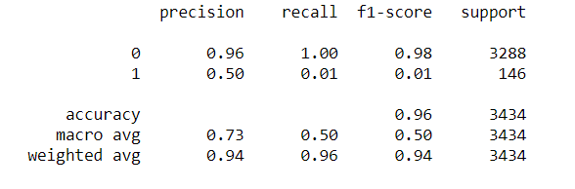
Modelo de Regresión Logistica
Al observar resultados poco satisfactorios, investigamos el umbral:

Slide 4
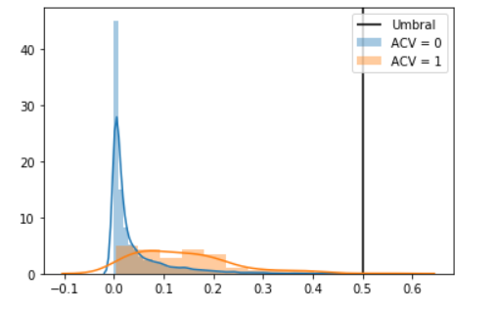
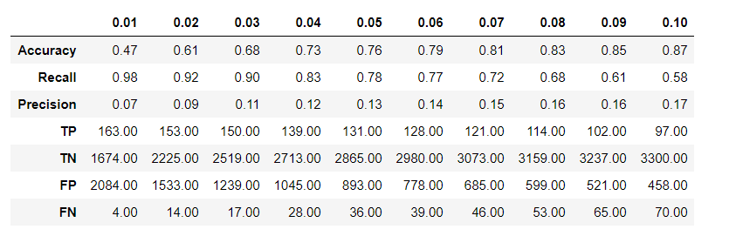
Modelo de Regresión Logistica
Al observar resultados poco satisfactorios, investigamos el umbral:

Slide 5
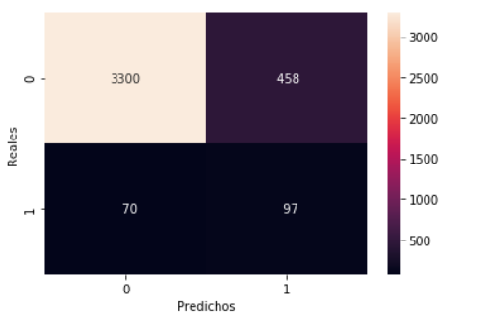
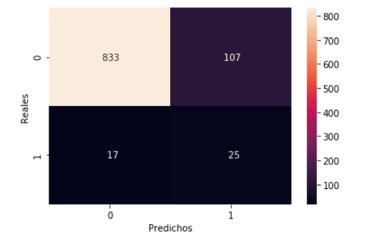
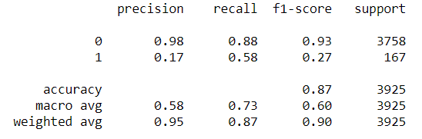
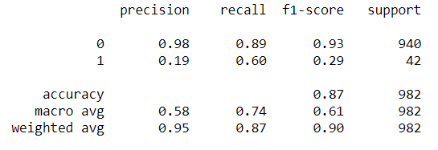
Modelo de Regresión Logistica
Umbral 0.05 resultados en train
Umbral 0.05 resultados en test

Slide 6
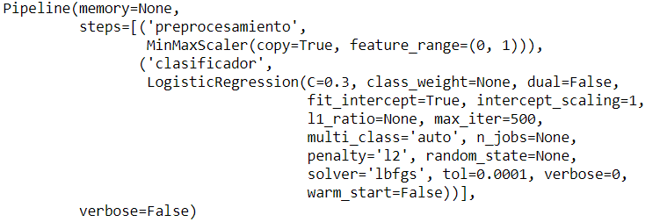
Evaluación y elección de modelo
En un intento de mejorar los resultados, y utilizando pipeline y gridsearch probamos tres modelos:
KNN
Logistic Regression, y
Gaussian NB
Se usaron en pipeline diferentes métodos de estandarización de variables y diferentes penalizaciones:
El resultado que logramos fue distinto al modelo original: los parámetros cambiaron a un C=0,3 y una estandarización MinMax, cuando la anterior era C por default y Standard Scaler.

Slide 7
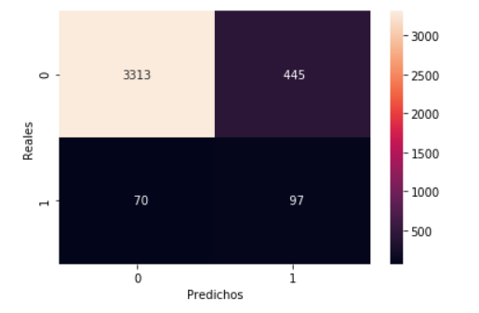
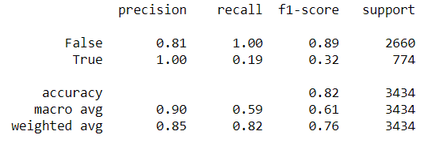
Evaluación y elección de modelo
TRAIN LOG 2:
TRAIN LOG:

Slide 8
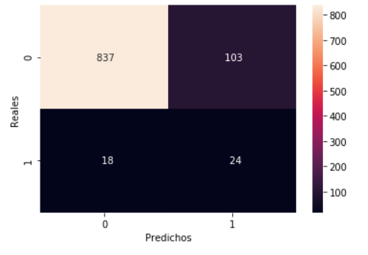
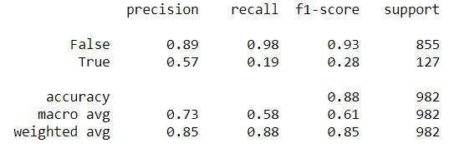
Evaluación y elección de modelo
TEST LOG 2:
TEST LOG:

Slide 9

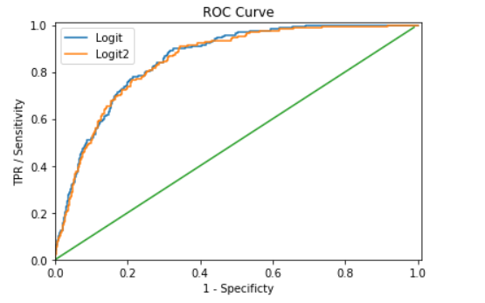
Curva ROC

Slide 10
Conclusiones

